Slide 1
Apache Thrift
http://thrift.apache.org/
By 조욱래
2012 1215

Slide 2
세미나 목적
플랫폼팀에서 사용하는 네트웍을 통한 메시지 정의및 전송 방식에 있어 기존 프로토콜 버퍼 방식을 스리프트로 대체하는데 고려 할 사항에 대해 알아 본다.

Slide 3
목차.
Thrift 란?
강점.
히스토리
개발절차
Thrift 라이브러리 구조.
Thrift IDL
지원 언어
지원 기본 타입
샘플.
Required / Optional /Default 비교
Thrift install & tutorial
Thrift Q/A
Thrift 부록
목적에 부합하지는 않지만 중요한 부분.

Slide 4

Thrift 란?
Client & server RPC libraries
Define data structures and interfaces
for a service in a single short file.
.

Slide 5
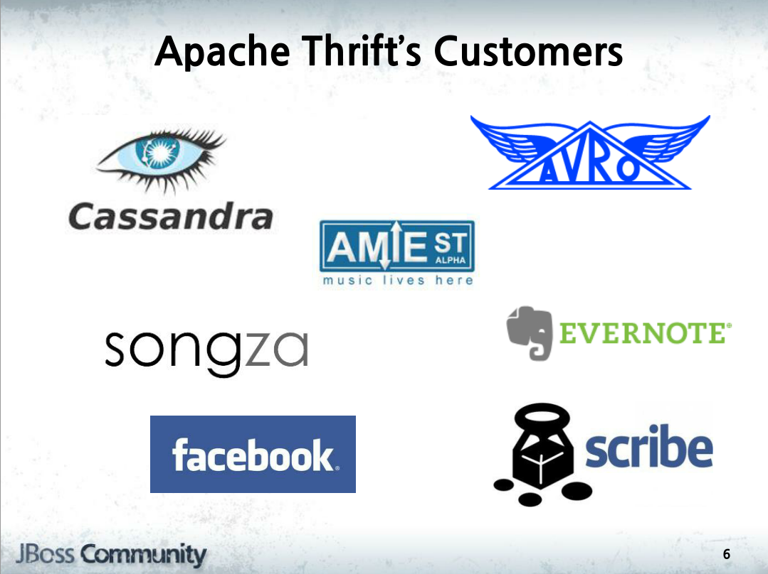
출처 http://www.google.co.kr/url?sa=t&rct=j&q=&esrc=s&source=web&cd=12&cad=rja&ved=0CKEBEBYwCw&url=http%3A%2F%2Fjcoorkr.tistory.com%2Fattachment%2Fcfile7.uf%401556C94F4E7A0AA422CD47.pdf&ei=EO3HULCYNYSTiQfpu4CoDQ&usg=AFQjCNEVeMKHzfEkE83tZz8lueuCq3sryg&sig2=h2tniI2e_jk1vbSg7AlJtQ&bvm=bv.1354675689,d.aGc
Notes:
http://www.google.co.kr/url?sa=t&rct=j&q=&esrc=s&source=web&cd=12&cad=rja&ved=0CKEBEBYwCw&url=http%3A%2F%2Fjcoorkr.tistory.com%2Fattachment%2Fcfile7.uf%401556C94F4E7A0AA422CD47.pdf&ei=EO3HULCYNYSTiQfpu4CoDQ&usg=AFQjCNEVeMKHzfEkE83tZz8lueuCq3sryg&sig2=h2tniI2e_jk1vbSg7AlJtQ&bvm=bv.1354675689,d.aGc

Slide 6
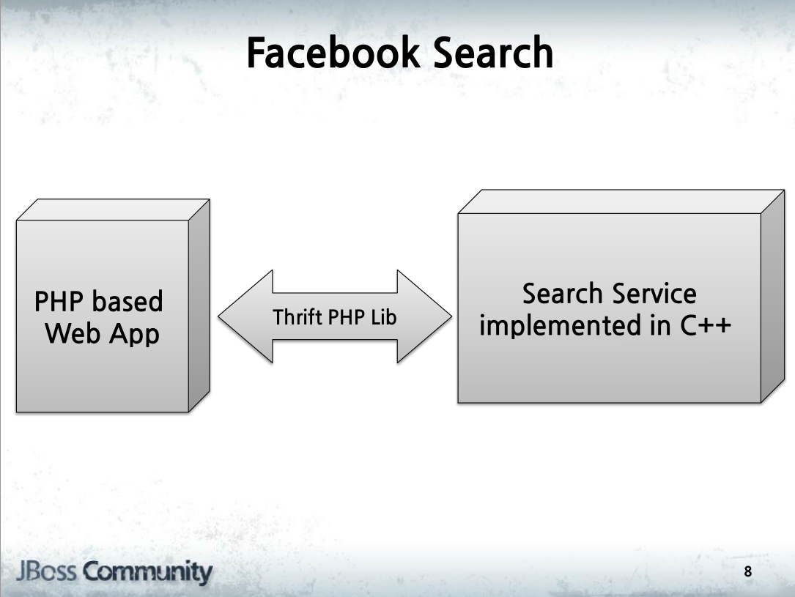

Slide 7
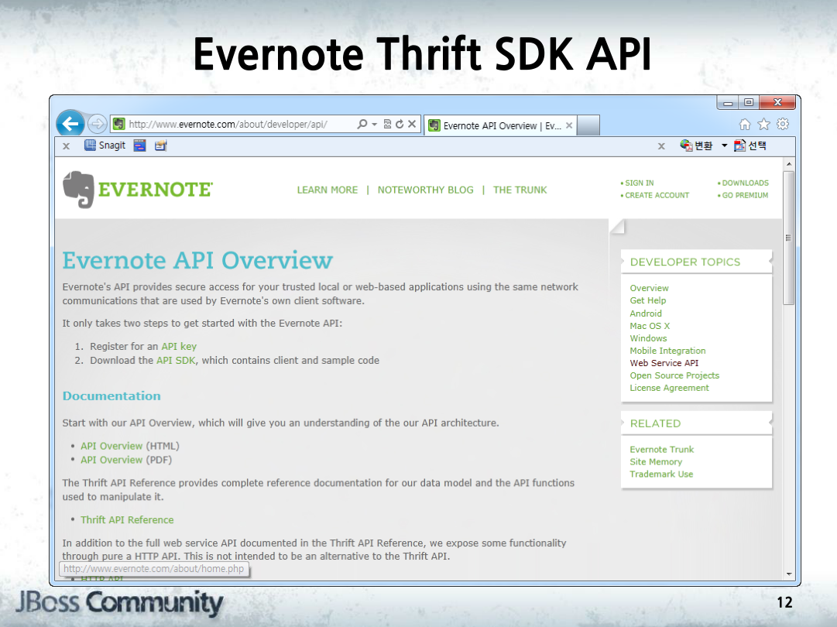

Slide 8
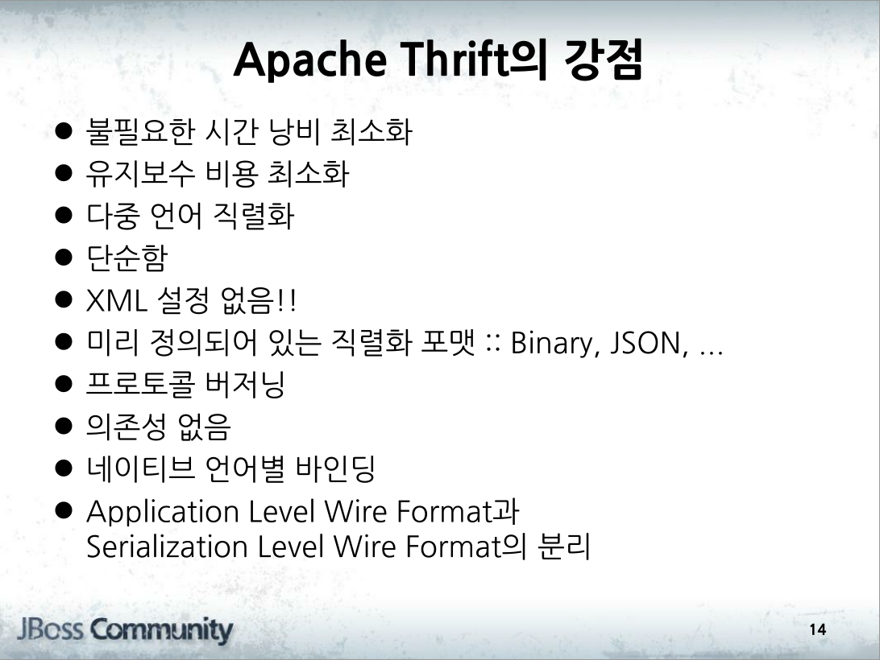

Slide 9
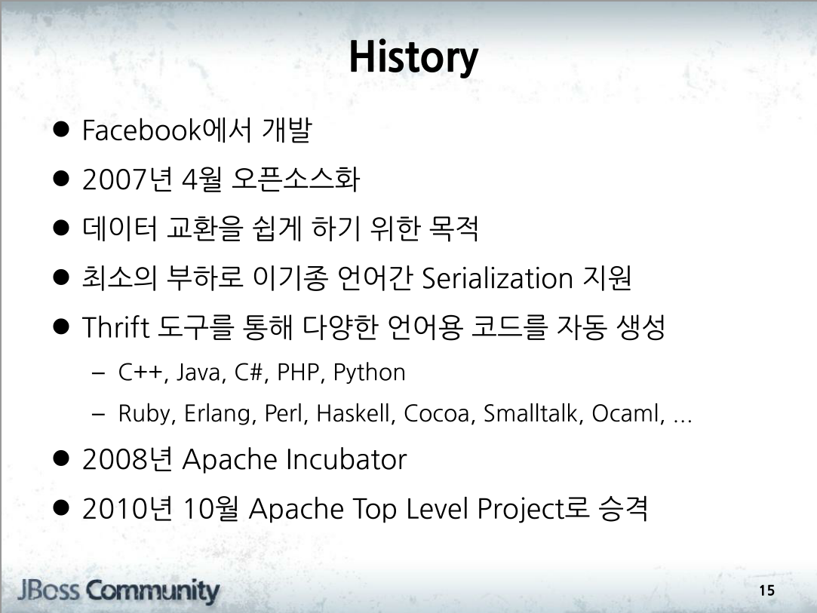

Slide 10
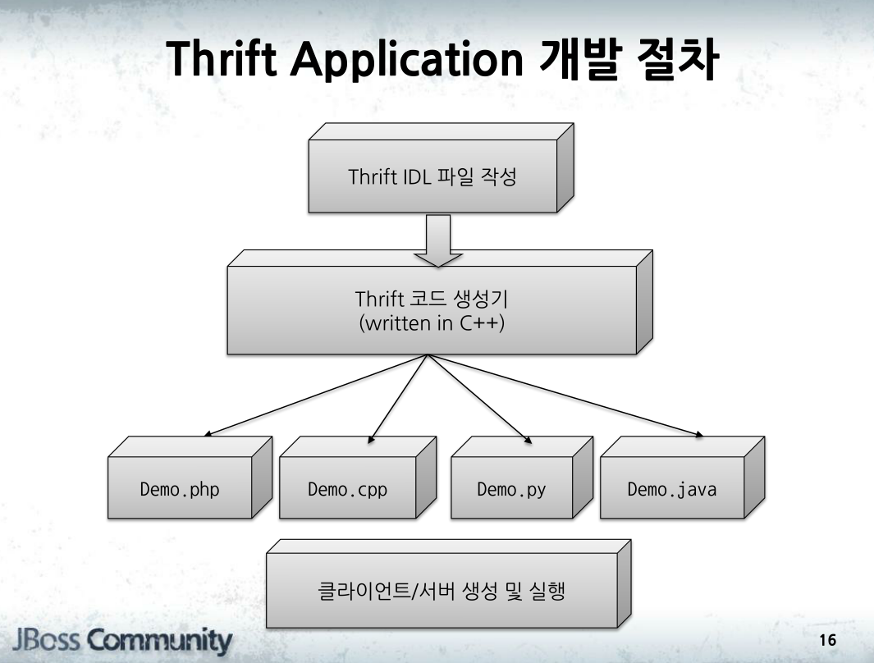

Slide 11
Thrift 라이브러리 구조.

Slide 12
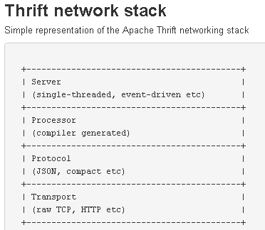
Thrift library Layer
interfaces
data structures

Slide 13
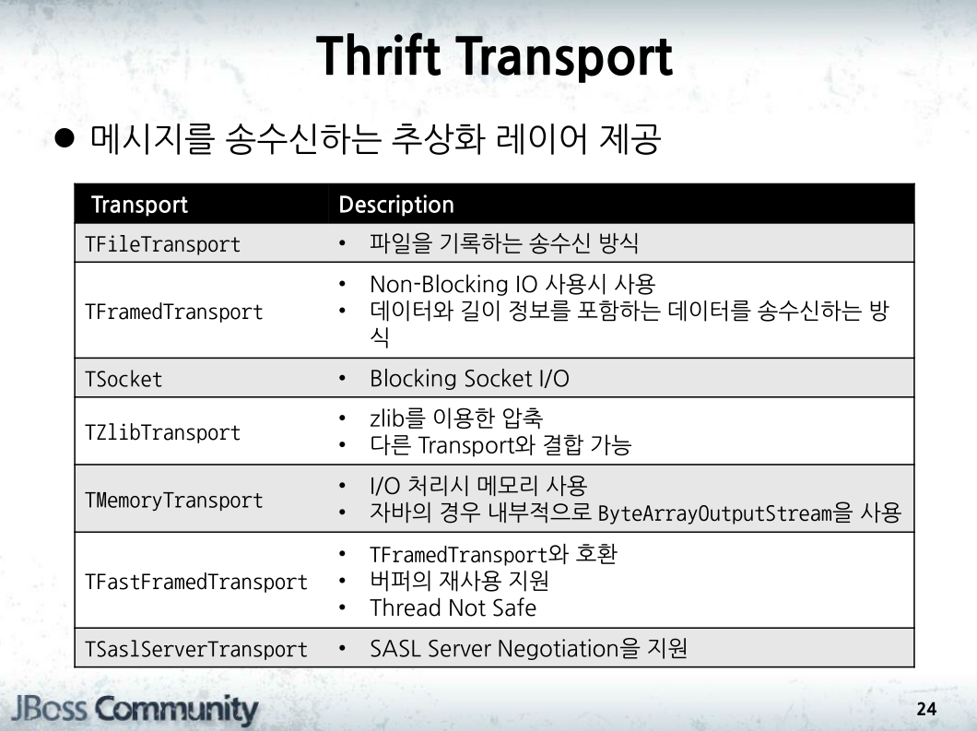
Simple Authentication and Security Layer
Notes:
http://en.wikipedia.org/wiki/Simple_Authentication_and_Security_Layer

Slide 14
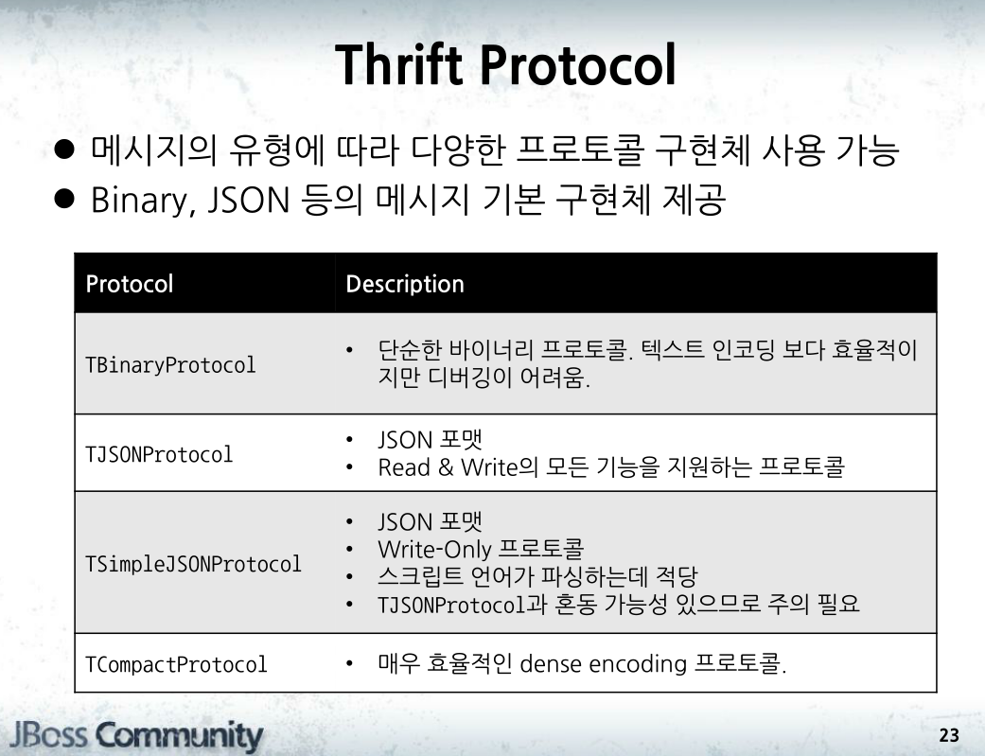

Slide 15
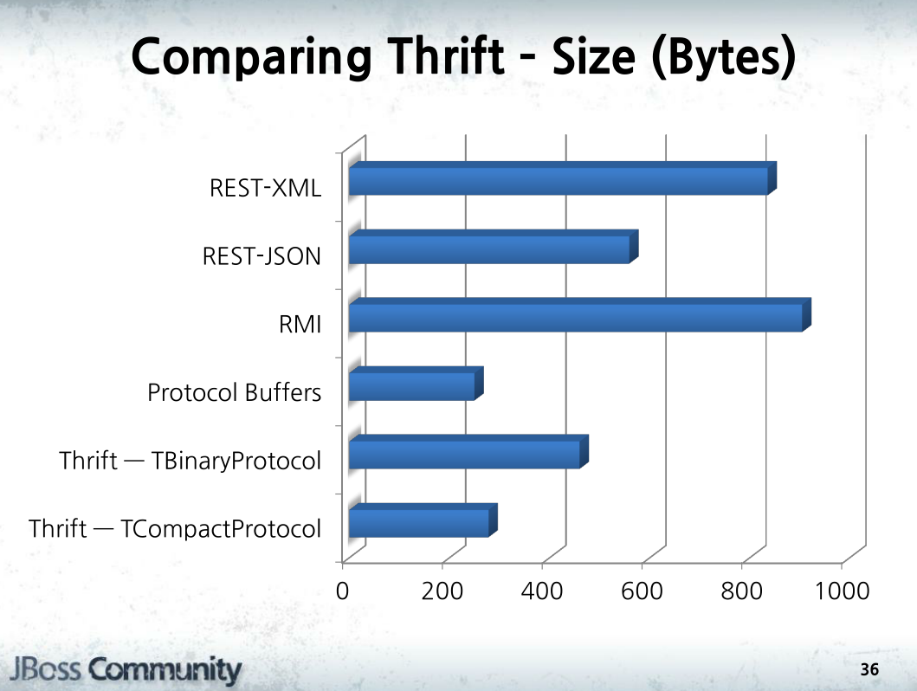

Slide 16
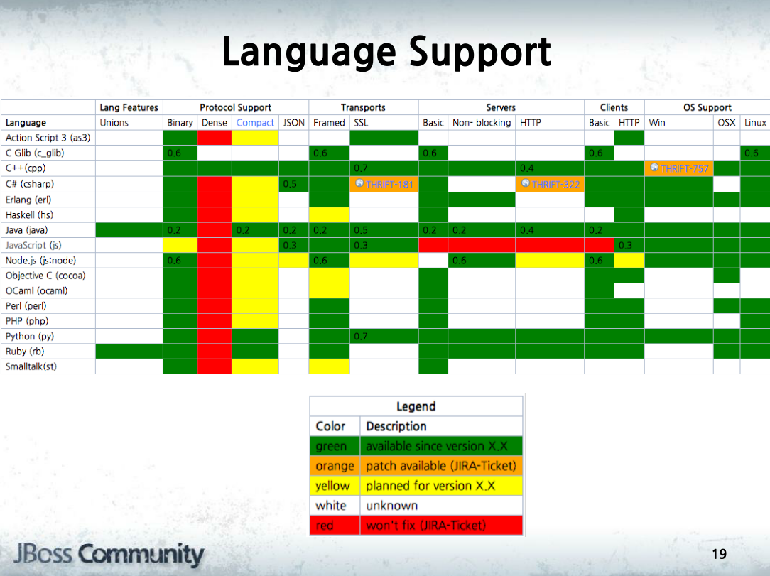

Slide 17
Thrift IDL

Slide 18
지원 기본 타입
bool: A boolean value (true or false)
byte: An 8-bit signed integer
i16: A 16-bit signed integer
i32: A 32-bit signed integer
i64: A 64-bit signed integer
double: A 64-bit floating point number
string: A text string encoded using UTF-8 encoding
binary: a sequence of unencoded bytes
Structs
Containers
STL vector , set, map
Note: PHP does not support sets, so it is treated similar to a List map:

Slide 19
Non-features
cyclic structs
struct inheritance
heterogeneous containers

Slide 20
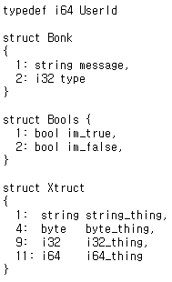

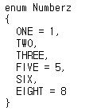

Thrift IDL 샘플
http://svn.apache.org/repos/asf/thrift/trunk/test/ThriftTest.thrift

Slide 21
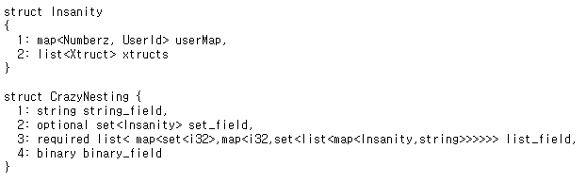
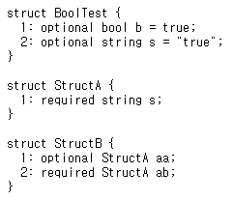
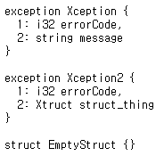
Thrift IDL 샘플2

Slide 22
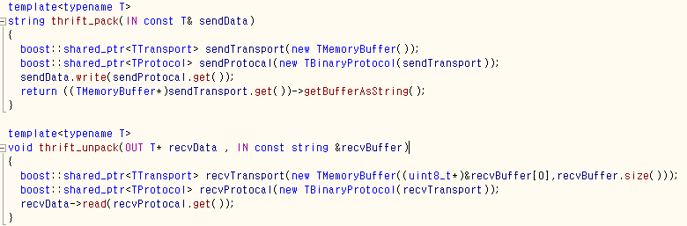
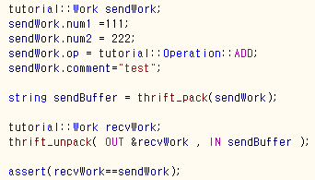

Thrift 구조체 Serializing 예: C++
Thrift IDL
Notes:
Thrift IDL

Slide 23
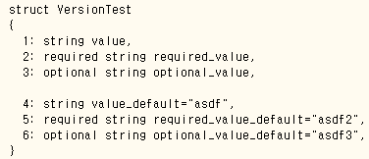
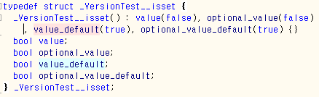
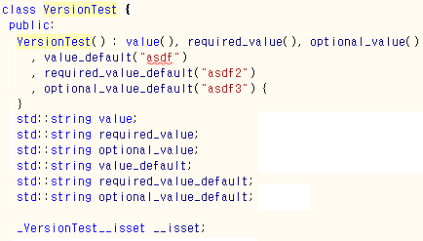
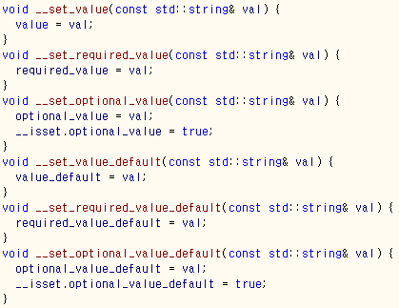
Required / Optional /Default 비교.

Slide 24
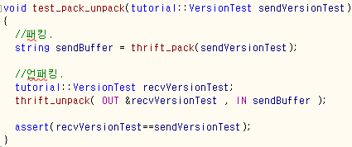
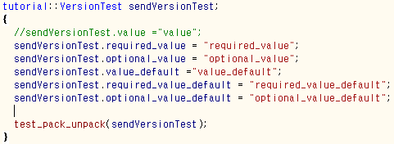
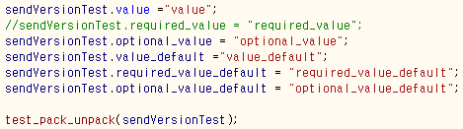
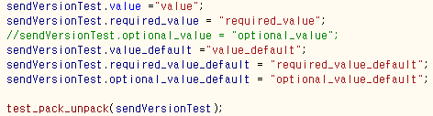
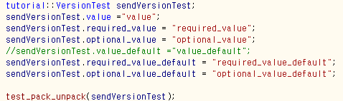
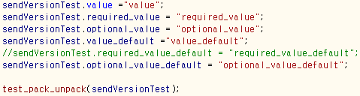
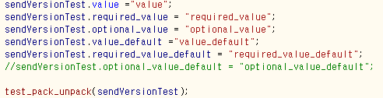
Required / Optional /Default 비교 수행 결과. ( 모두 OK)

Slide 25
Thrift install
Windows Setup

Slide 26
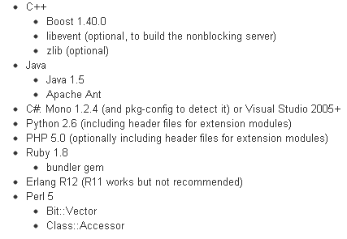
Language requirements

Slide 27
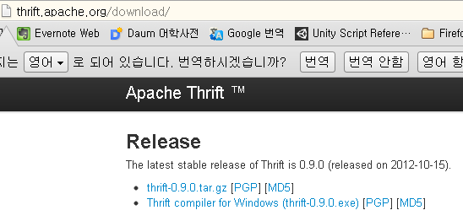
Download

Slide 28
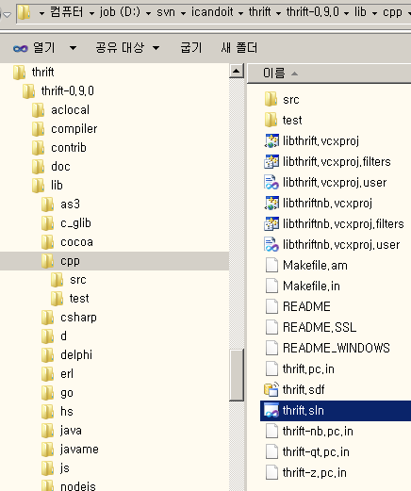
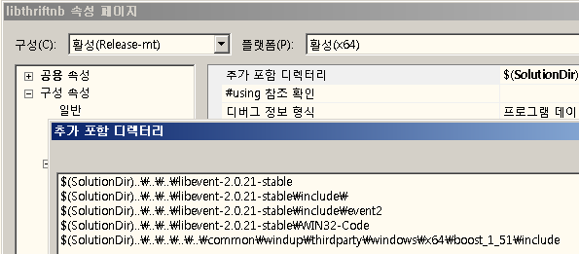
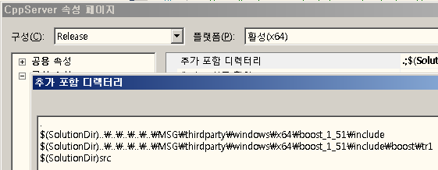
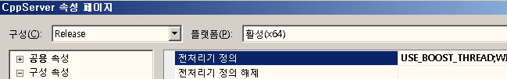
Thrift 라이브러리 빌드.
$(THIRD_PARTY)/boost/boost_1_47_0/

Slide 29
Thrift tutorial

Slide 30
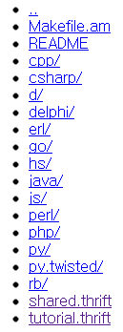
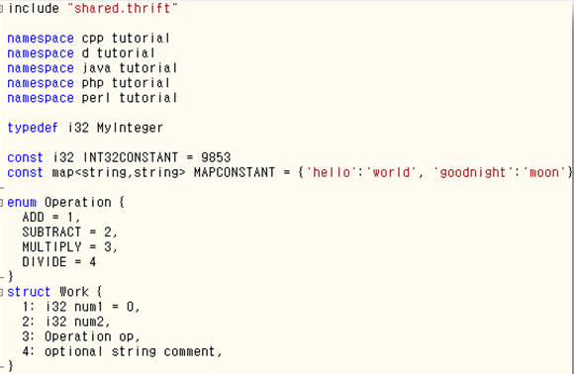
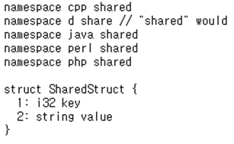
Thrift tutorial

Slide 31
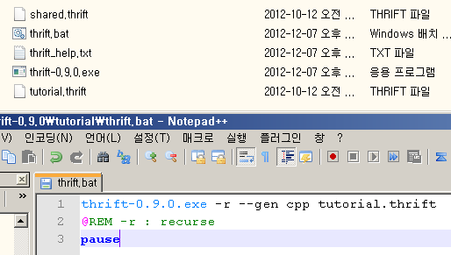
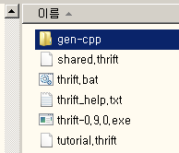
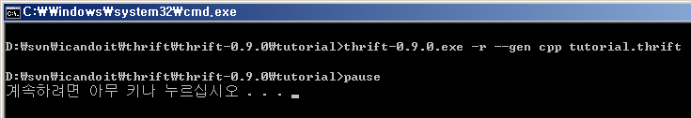
Thrift 컴파일

Slide 32
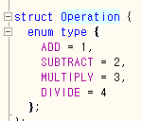
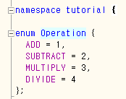
C++ 컴파일 옵션.
template
만약 cpp대신 header include만으로 빌드가능하게 할려면 다음과 같이 컴파일.
thrift-0.9.0.exe -r -out gen_cpp_template --gen cpp:templates=1 tutorial.thrift
그외 옵션. cpp (C++):
cob_style: Generate "Continuation OBject"-style classes.
no_client_completion:
Omit calls to completion__() in CobClient class.
templates: Generate templatized reader/writer methods.
pure_enums: Generate pure enums instead of wrapper classes.

Slide 33
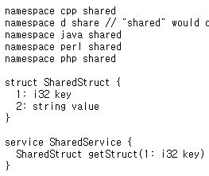
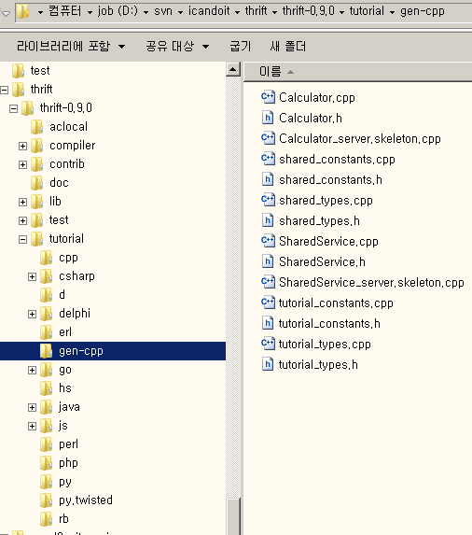
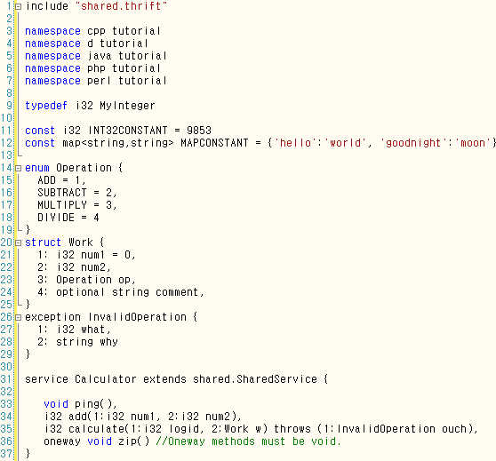
자동 생성 파일들.

Slide 34
Q/A

Slide 35
Thrift 부록
이 부록 부분은 추가 세미나 가능 하니 “원하는 분들 별도 신청” 해주시면 감사하겠습니다.

Slide 36
Thrift관련 그외 이슈.
타 RPC용 IDL과의 비교.
튜토리얼 소스코드 분석.
언급되지 않은 Process Layer와 Server Layer에 대한 고찰.
ServerLayer 성능분석.
그외 분산서버 설계시 활용전략.

Slide 37
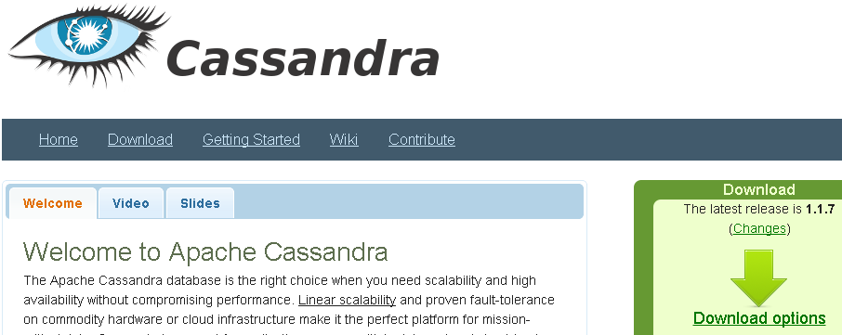
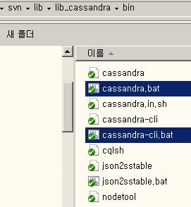
카산드라 Thrift연동
Cassandra 설치.
http://cassandra.apache.org/에서 다운받아 압출풀면 끝.
세팅.
conf/storage-conf.xml 에서 로그위치 & 데이터 저장 위치 세팅만 하면됨.
Cassandra.thrift
http://wiki.apache.org/cassandra/ThriftExamples
서버 실행.
.
Notes:
http://blog.naver.com/PostView.nhn?blogId=naverdev&logNo=120116325495&parentCategoryNo=8&viewDate=&currentPage=1&listtype=0

Slide 38
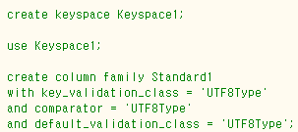
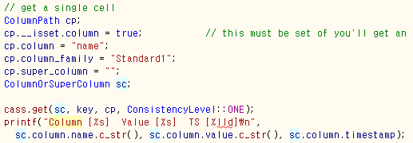



Thrift + Cassandra연동샘플: C++
http://wiki.apache.org/cassandra/ThriftExamples#C.2B-.2B-

Slide 39
고성능 Cassandra ClientAPI
http://wiki.apache.org/cassandra/ClientOptions
기존 Thrift API에 다음 기능 제공.
컨넥션풀링
Cassandra 클러스트 api추가 제공.

Slide 40
Thrift vs Protocol Buffers 비교
http://knight76.tistory.com/1427
Thrift의 가장 큰 매력 요소중의 하나는 protocol buffer 보다 더 많은 기능 지원
Protocol buffer가 속도는 빠름.
Thrift가 좀 더 많은 언어에 대한 특징과 지원을 가진데 반해 protocol buffer는 좀더 robust하고 consistent한 구현을 가지고 있다.
protocol buffer보다 thrift가 더 사용자 가 많다.
Facebook은 Thrift를 사용하고 있지만, Google은 protocol buffer를 사용하고 있다.
그러나 위키에 나와 있듯이 많은 회사들은 빠르게 Thrift 채택을 하고 있다.
Hadoop 의 에코시스템 프로젝트가 Thrift를 사용하고 있으며 공헌을 하고 있다. (cassandra, scribe)

Slide 41
기타 자료.
Nonblocking server/client sample ( c#)
http://chamibuddhika.wordpress.com/2011/10/02/apache-thrift-quickstart-tutorial/
ASIO client & server
https://issues.apache.org/jira/browse/THRIFT-311
커스텀 client & server모듈을 thrift 에 적용시키는 예.
https://issues.apache.org/jira/browse/THRIFT-579
카산드라 샘플.
http://itnewscast.com/database/using-c-interface-cassandra

Slide 42
감사의 말씀.
이 발표자료 준비를 하는데 조언을 많이 해주신 권택순,정윤희님께 감사의 말씀을 드립니다.

